Slide 1
Intertextuální přístup ve výuce literatury
Denis Diderot: Jakub Fatalista
Milan Kundera: Jakub a jeho pán, pocta Denisi Diderotovi

Slide 2
Intertextualita
= schopnost textu vztahovat se k jiným textům
→ forma dialogu mezi texty, tradicemi, kulturami
efektivně přidává textu smysl přítomností textu jiného
komunikace mezi texty, společností a dějinami
aktualizace
aluze
je v podstatě nevyhnutelná → v každém textu se více méně objevuje
záměrná x nezáměrná intertextualita

Slide 3
Typy intertextuality
= vidíme v obou textech DD i MK
Citát → doslovný fragment textu
Aluze → narážka - vědomé navázání na pretext
Parafráze → záměrně nepřesný citát
Variace → obměňování motivu či námětu
Adaptace → převod do jiného žánru
Parodie → reprodukce, vyhrocuje vlastnosti pretextu s komickým efektem
Travestie → převod z vysokého stylu do nízkého
Imitace → napodobování literární předlohy
Plagiát → nepůvodní dílo
….

Slide 4
Principy intertextuálního přístupu ve výuce
Propojování textů: žáci se učí vnímat texty jako vzájemně propojené a rozpoznávají vztahy mezi nimi, tj. odkazy, citace nebo podobnosti mezi různými díly. Např.: jak dílo reaguje na jiné autory nebo jak se vztahuje k jiným literárním tradicím.
Interpretace textů: žáci se učí dešifrovat různé vrstvy významu v textech, které mohou být utvářeny odkazy na jiné texty.
Historie a kultura textů: studenti se učí pochopit texty v širších historických a kulturních kontextech.
Kritická analýza: Intertextuální přístup vyzývá studenty k reflexi o tom, jak texty formují naše chápání světa, jak jsou texty (re)produkovány v různých obdobích a jakým způsobem se významy mění nebo jsou reinterpretovány.
Propojení vlastních životních zkušeností žáků: propojení mezi texty a příběhy, které žáci četli nebo slyšeli, a novými texty a příběhy, s nimiž se setkávají ve třídě, jsou pro vytváření významu zásadní.

Slide 5
Výhody intertextuálního přístupu
Rozvoj kritického myšlení: žáci se učí analyzovat texty z různých úhlů pohledu a chápat, jak jsou významy ovlivněny odkazy na jiné texty.
Hlubší porozumění: žáci mohou lépe pochopit složité texty. Vnímají, že literatura není izolovaná - každý text je součástí širšího kulturního a historického diskurzu.
Zlepšení analytických dovedností: žáci se učí, jak identifikovat vzory a odkazy mezi texty, což zlepšuje jejich schopnost analyzovat a interpretovat složité texty.
Jde o automatický proces: čtenáři používají mnoho textů, minulých i současných, aby si vytvořili význam z nového textu.

Slide 6
Příklady využití intertextuálního přístupu
Literární analýza: učíme se o dvou (a více) dílech najednou. Jak různí autoři na podobné téma nahlížejí různými způsoby či jak jedno téma různě zpracovávají, např. volba žánru a co tato volba implikuje.
Přesahy do dalších disciplín: intertextuální přístup lze aplikovat nejen v literární výchově, ale i v dějepise nebo filosofii, kde se texty z různých oblastí propojují.
Multimediální propojení: využití různých médií, jako jsou filmy, písně nebo internetové články, může studentům ukázat, jak texty z různých oblastí (nejen literatury, ale i popkultury) na sebe vzájemně odkazují.

Slide 7
Návrh výuky
Žáci 2. ročníku čtyřletého gymnázia - osvícenství (ŠVP, chronologická výuka), 3./ 4. ročník - román (ŠVP, žánrový přístup)
Rozsah: 2 - 3 výukové jednotky, ALE obě díla nabízejí možnost zůstat s nimi mnohem déle (v závěru prezentace uvádíme nástin možných “cest”)
Průběh výuky:
Úvodní evokační otázka (paratext)
Práce s pracovním listem:
Ukázky z obou knih
Podpůrné texty / videa
Metody výuky
Samostatná i skupinová práce: Think → Pair → Share
Řízený dialog
Frontální výuka
Prvky dramatické výchovy

Slide 8
Cíle výuky
Student popíše manipulativního vypravěče.
Student vysvětlí důvod užití manipulativního vypravěče.
Student vystihne hlavní myšlenky obou děl.
Student shrne vnitřní souvislost dvou děl ve vztahu k době, ve které vznikla.
Student nalezne v textu determinismus.
Student vystihne hlavní podstatu determinismu.
Student popíše rozdíl mezi adaptací a variací.

Slide 9
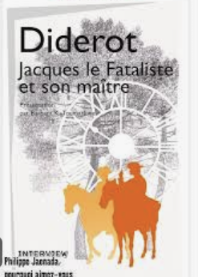
Evokace: o čem je kniha Jakub Fatalista od Denise Diderota?
Podívejte se na přebaly knihy a zkuste odhalit
hlavní motivy knihy.
Jak by mohl vypadat heslář (hashtag) k této knize?

Slide 10
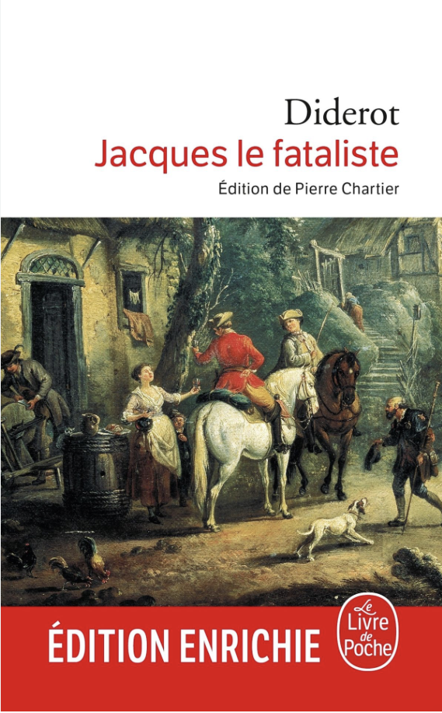
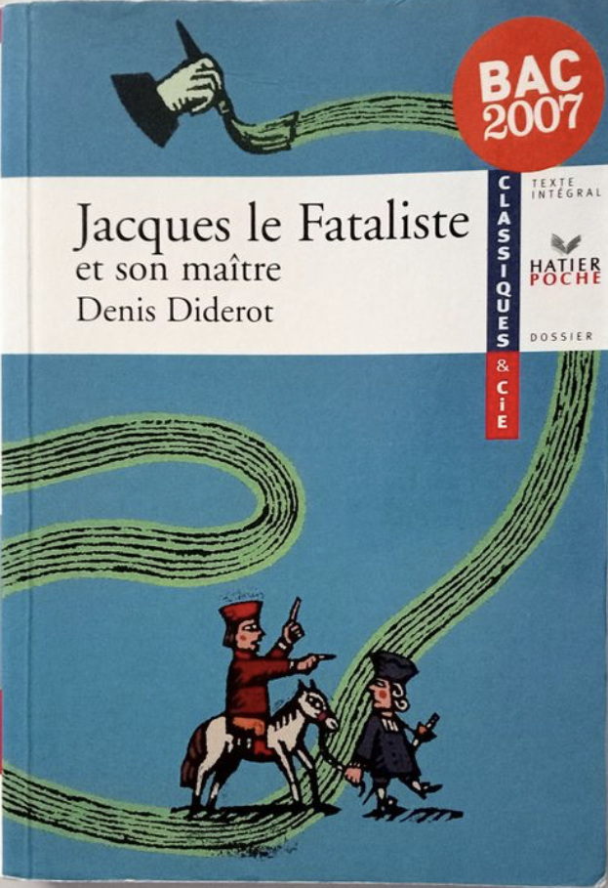
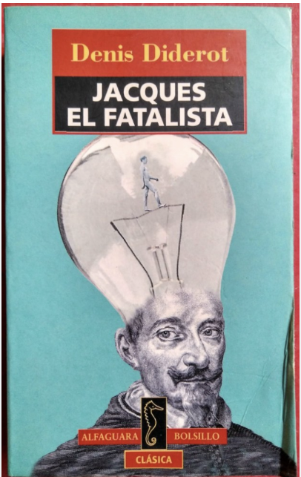
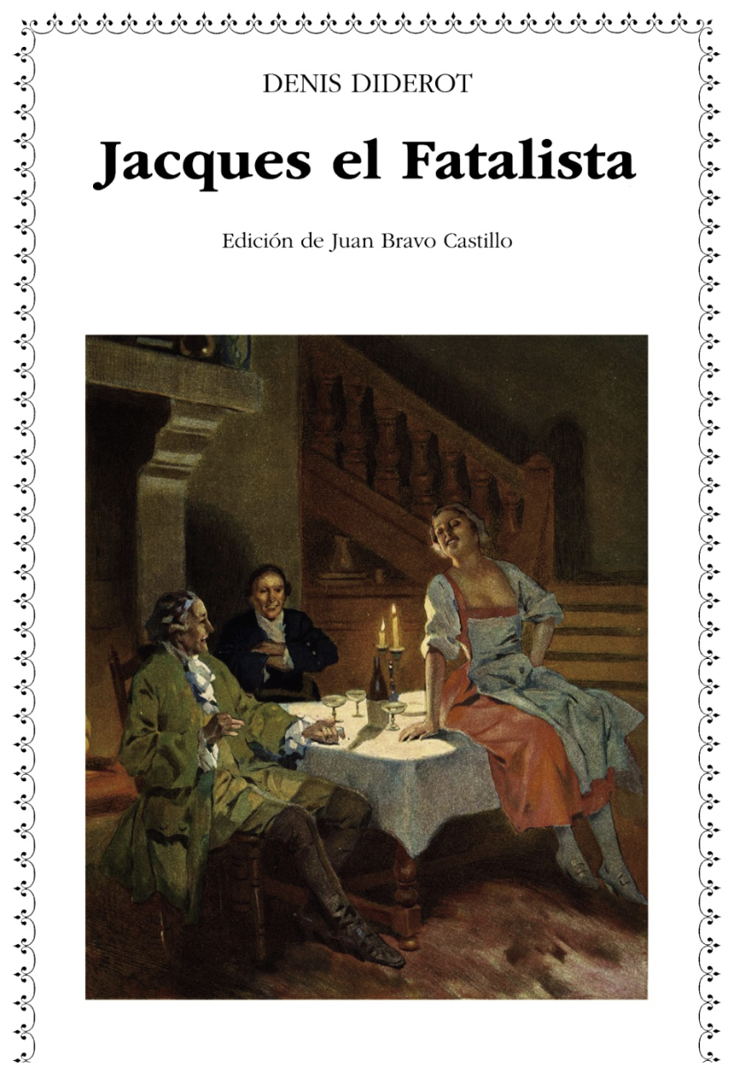
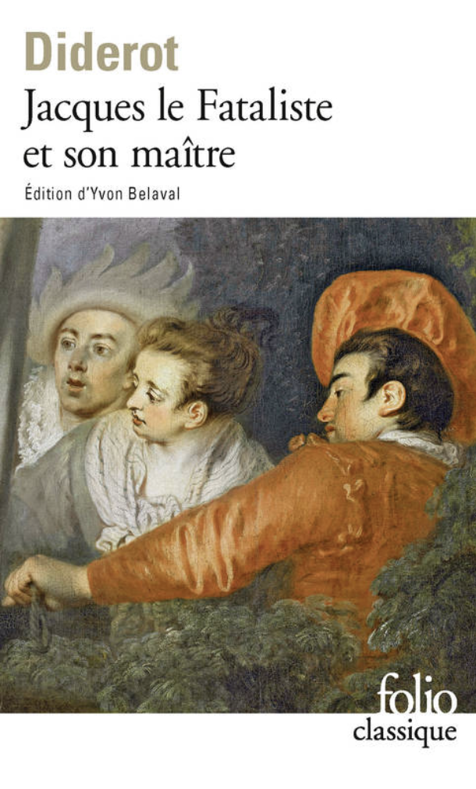
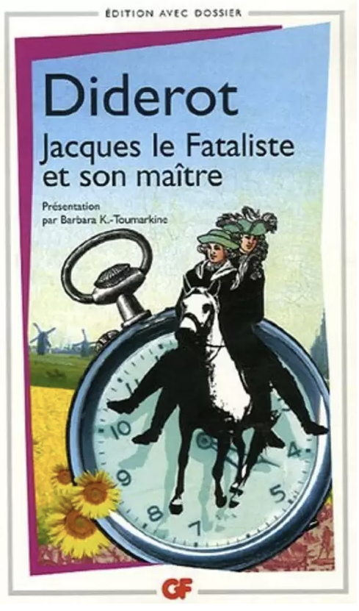
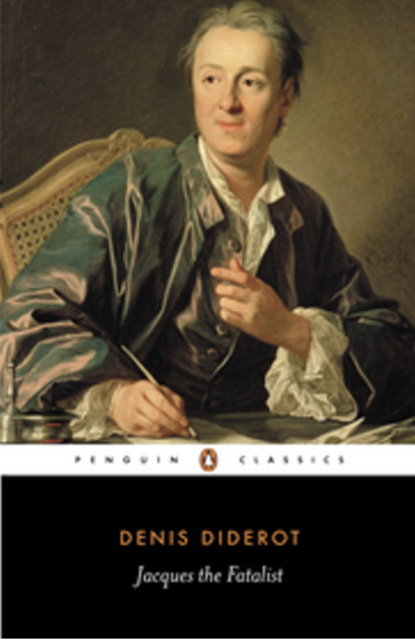

Slide 11
Evokace: o čem je kniha Jakub Fatalista od Denise Diderota?
Práce s paratextem
Podívejte se na přebaly knihy a zkuste odhalit
hlavní motivy knihy.
Jak by mohl vypadat heslář (hashtag) k této knize?
Možné odpovědi, které bychom rády od žáků slyšely:-) a na které bychom navázaly při práci s pracovním listem:
kůň # cesta # ženy # láska # čas # hospoda # žárovka - světlo - asi osvícenství # mozek - racionalismus # dva muži - pán (maitre je asi mistr) a sluha # přátelství # fatalista tak asi fatalismus (?) # filosofie # Diderot # encyklopedie
Proč vydavatelé zvolili právě ten či onen výjev pro přebal knihy?

Slide 12
Následuje práce s pracovním listem

Slide 13
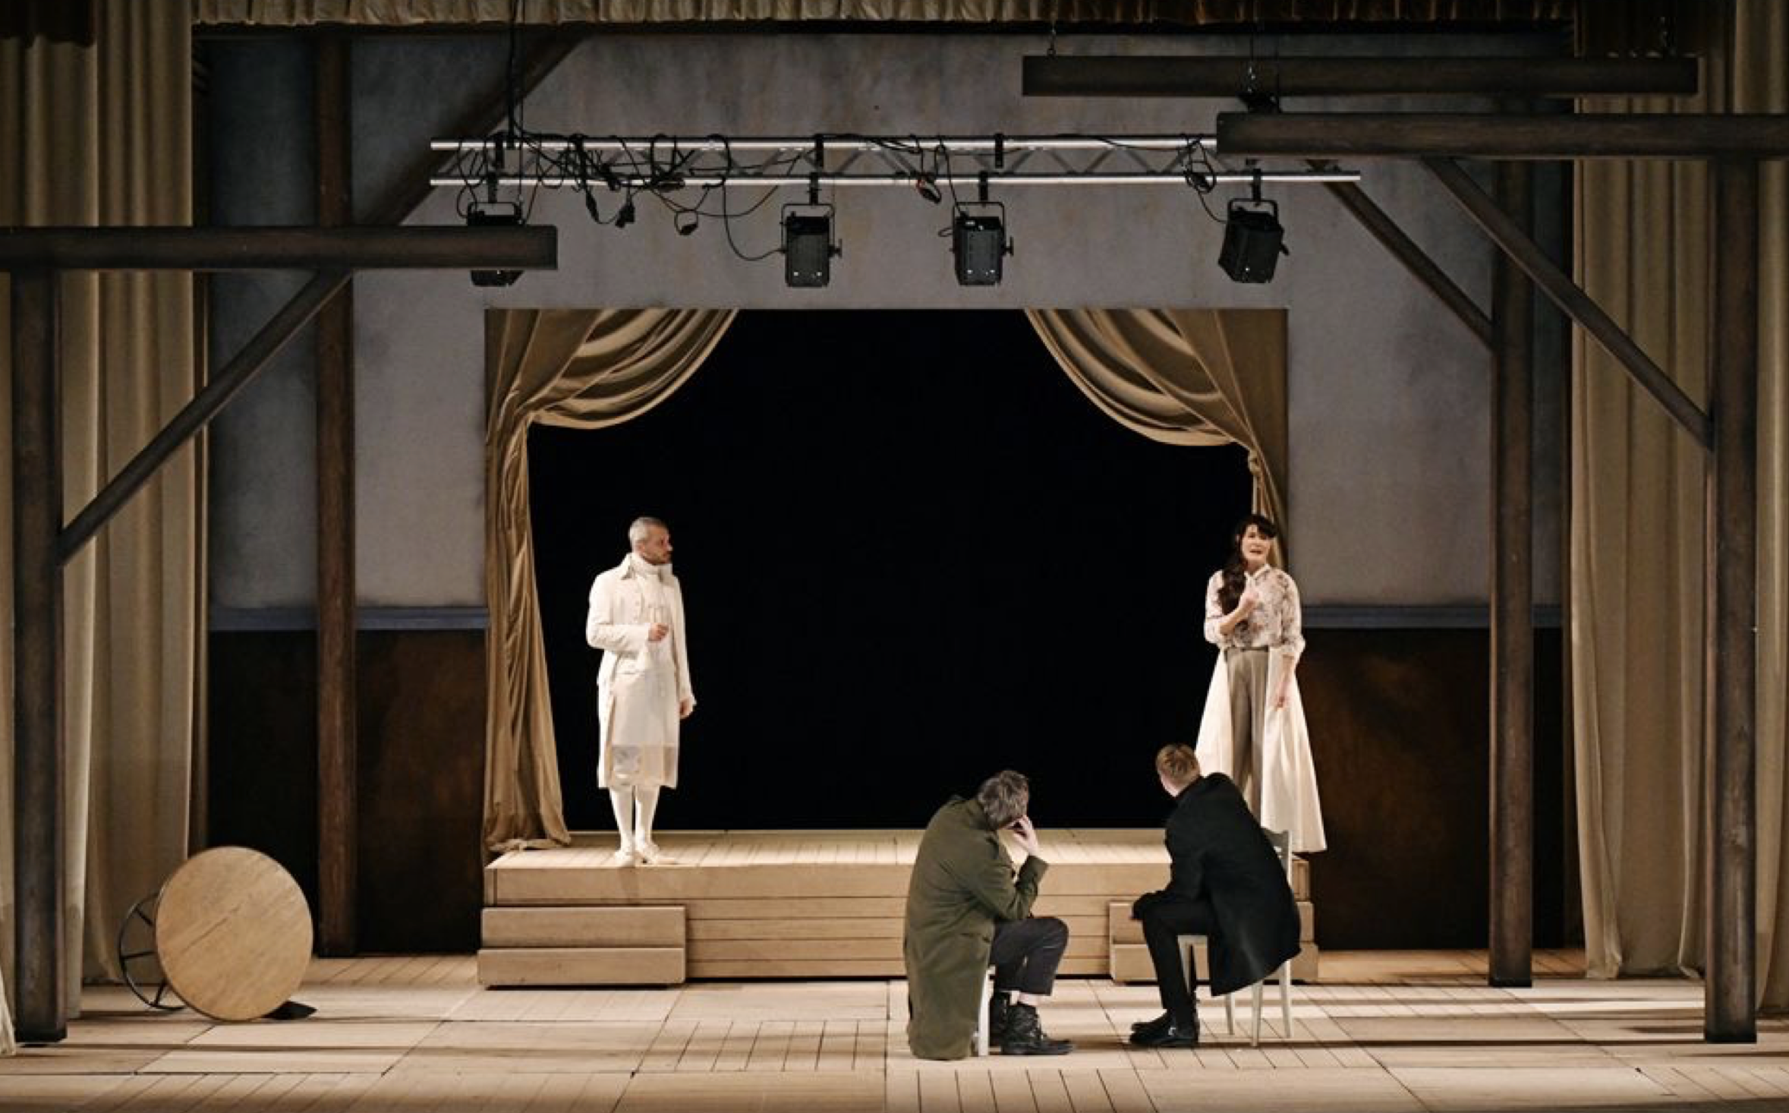
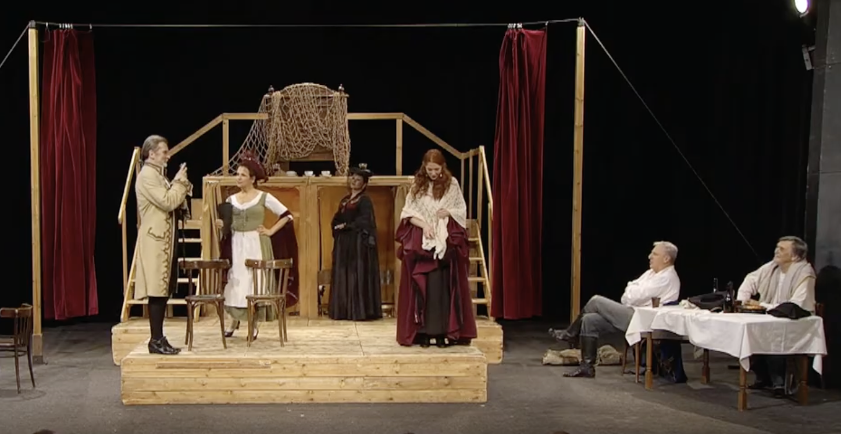
Ukázka 2 - skupinová práce:

Slide 14
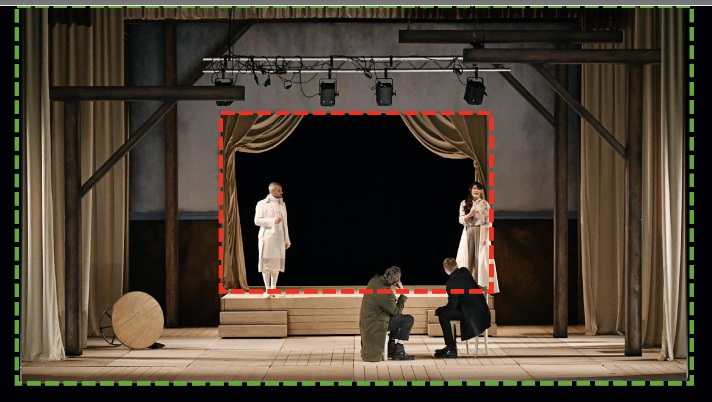
Ukázka 2 - výklad:

Slide 15
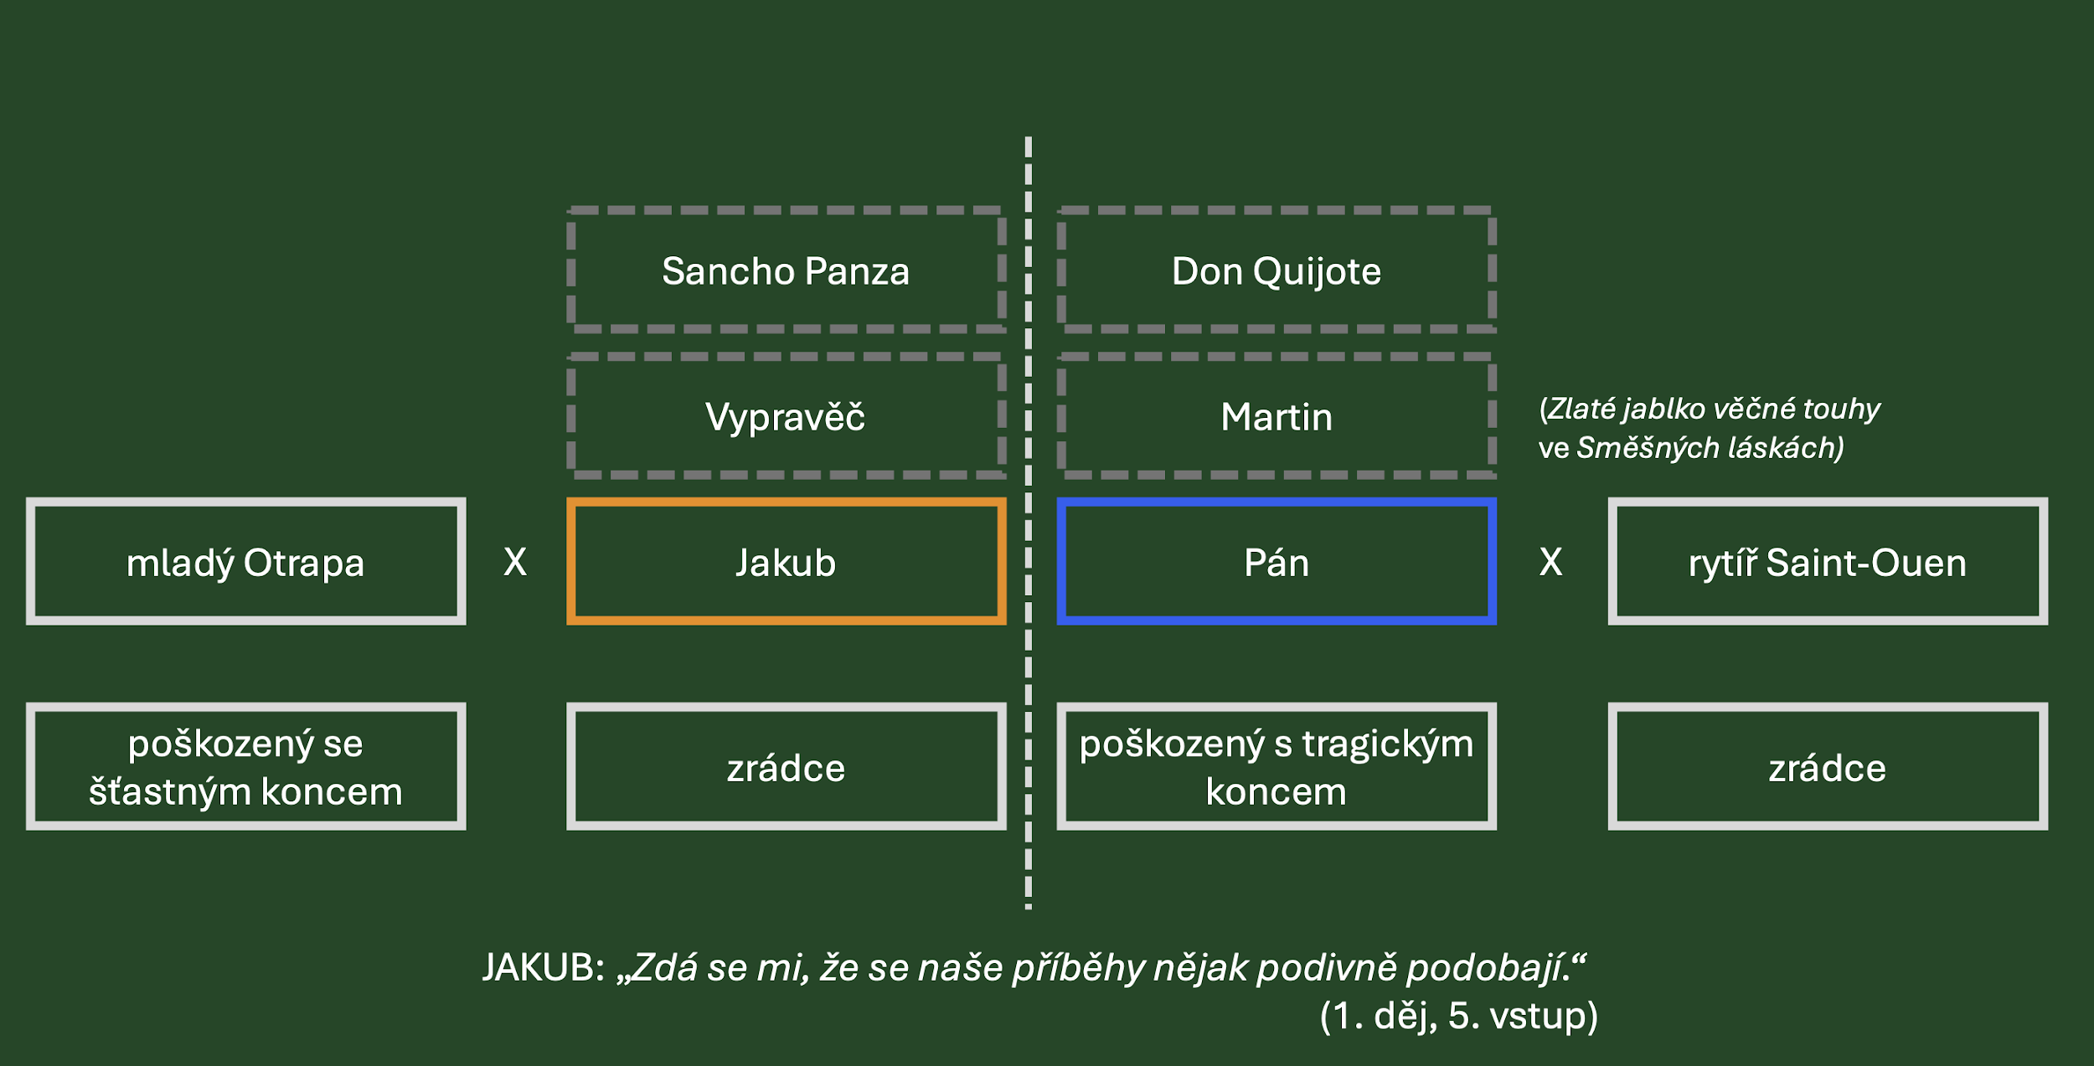
Další možnosti práce s texty
Modernost románu a dramatu: Diderot přichází s tzv. novým románem
Kombinuje žánry - román, filozofický text.
Kombinuje styly románu - milostný, cestopisný, rytířský, filosofický.
Polyfonní vyprávění.
Prolínání časoprostoru, postav, rozhovorů.
Specifický vypravěč - manipulující.
Extrémní dialogičnost.
Intertextualita (obsahová)
V samotném textu Diderota (v knize Jakub Fatalista).
Mezi Diderotem a Kunderou.
Intertextualita mezi jednotlivými díly MK - viz foto.
III. Jakub Fatalista jako dílo “své doby”
IV. Postavy, literární topos - dvojice sluha a (jeho) pán

Slide 16
Zdroje
Truman, Sarah & Buzacott, Lucy & McLean Davies, Larissa. (2021). Disrupting intertextual power networks: challenging literature in schools. Discourse. in Discourse Studies in the Cultural Politics of Education.
Lenski, S. D. (2001). INTERTEXTUAL CONNECTIONS DURING DISCUSSIONS ABOUT LITERATURE. Reading Psychology, 22(4), 313–335. https://doi.org/10.1080/02702710127639

Slide 17
Záložní slidy - pokud se rozhodneme použít…

Slide 18
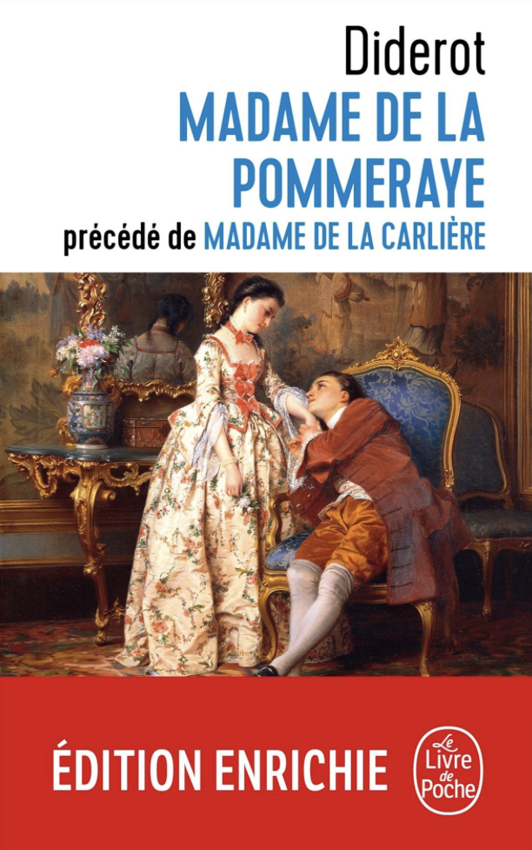
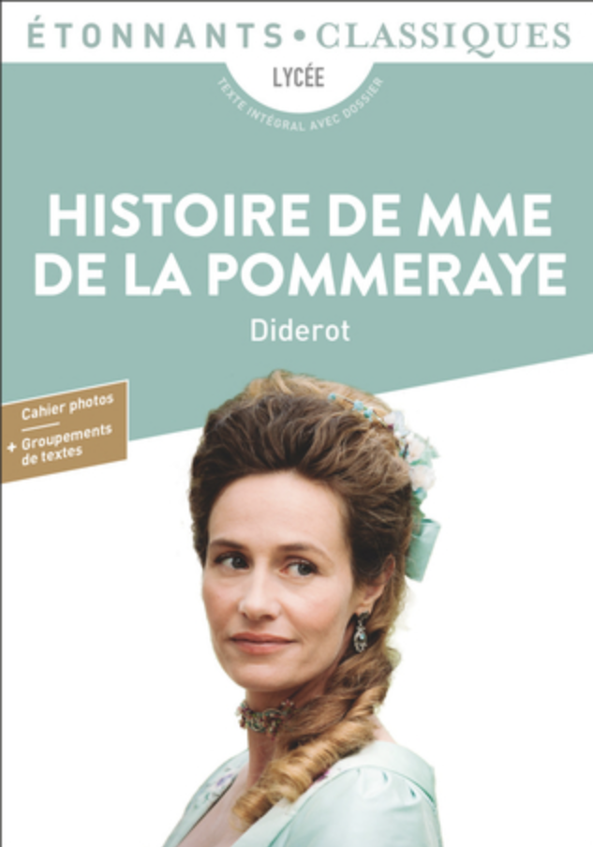
Denis Diderot: Madame de la Pommeraye (klíčový vedlejší příběh)

Slide 19
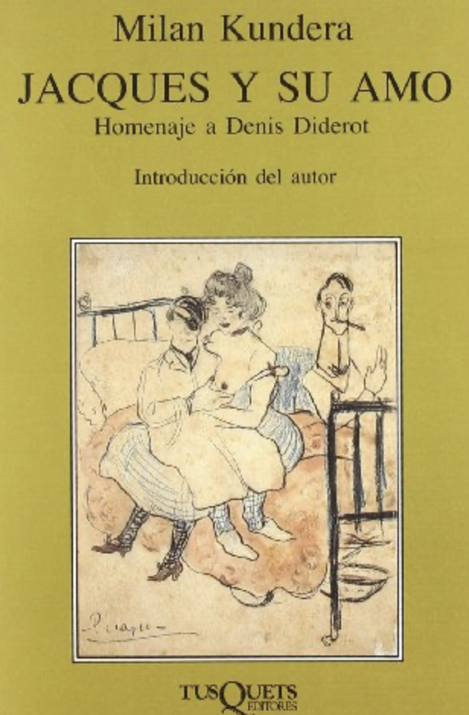
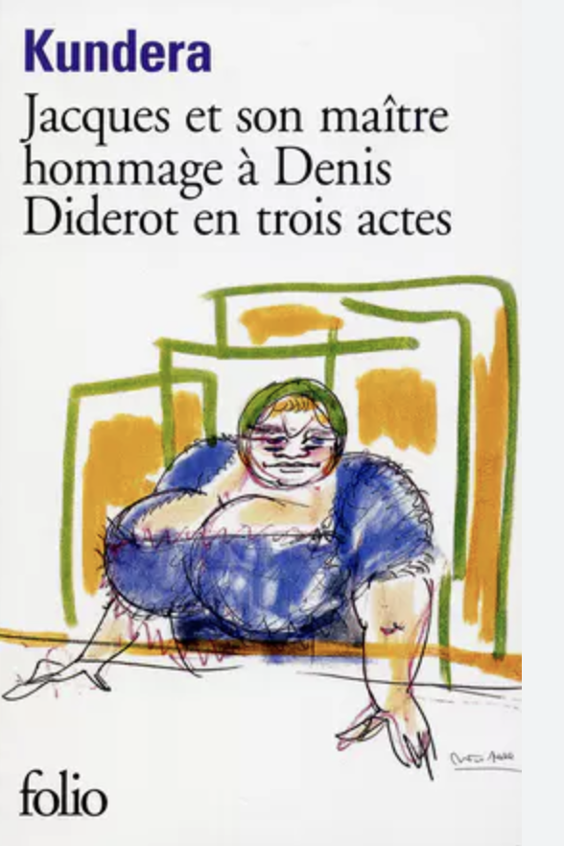
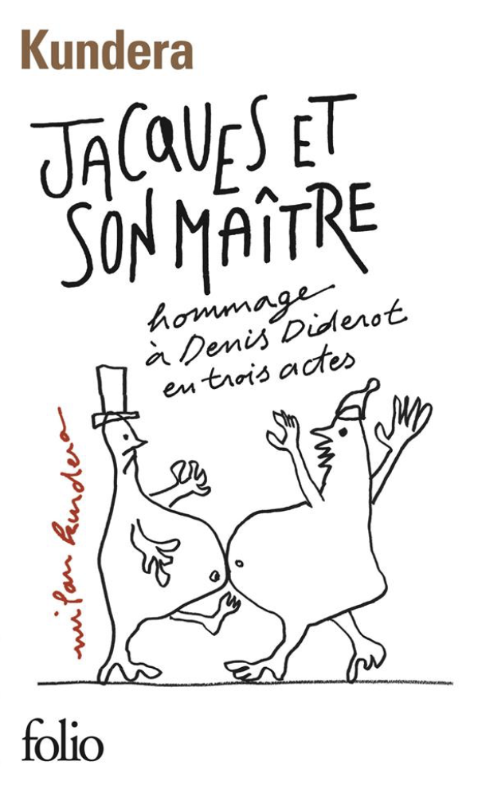
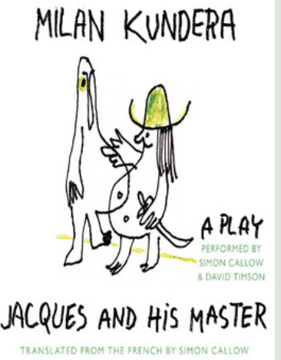
Milan Kundera: Jakub a jeho pán (pro zajímavost, popř. můžeme použít)

